Slide 1
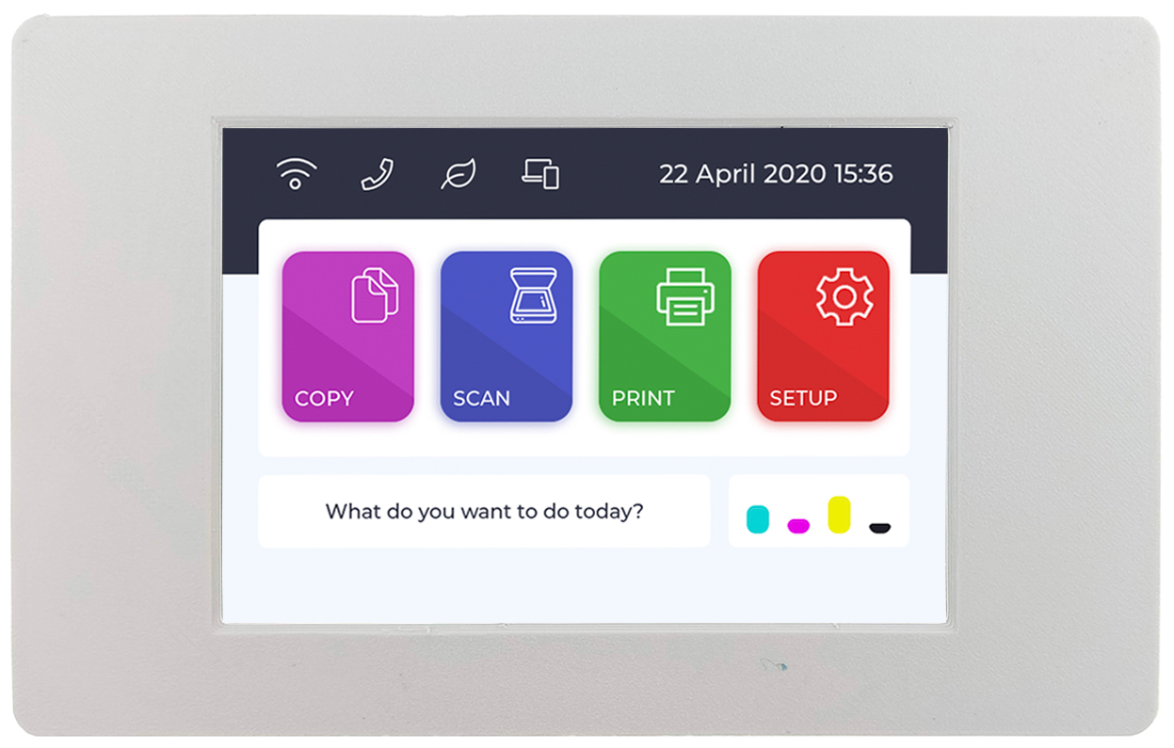


แนวคิด และหลักการ LVGL
เบื้องต้น
Widget, Event, Layouts, Style, Flag, State, Fonts

Slide 2


รู้จักกับ LVGL
LVGL (Light and Versatile Graphics Library) คือ ไลบรารี่ GUI สำหรับไมโครคอนโทรลเลอร์ เบื้องหลังโปรแกรม SquareLine Studio การเขียนโปรแกรมรับค่ากดปุ่ม การเปลี่ยนสี การซ่อนวัตถุ การเปลี่ยนหน้า ต้องใช้คำสั่งของ LVGL
ผู้สร้าง LVGL คือ Gabor Kiss-Vamosi และ embeddedt
โลโก้ของ LVGL
Gabor Kiss-Vamosi
embeddedt

Slide 3
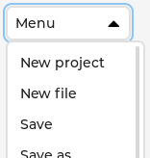
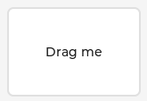
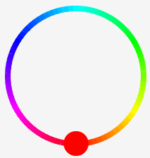

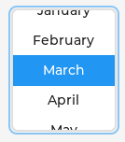




Widget
Base object
Button
Checkbox
Dropdown
Colorwheel
Text area
Label
Roller
Slider
Switch
**เป็นเพียง Widget ส่วนหนึ่ง ดูรายการ Widget ทั้งหมดได้ที่เอกสาร LVGL

Slide 4
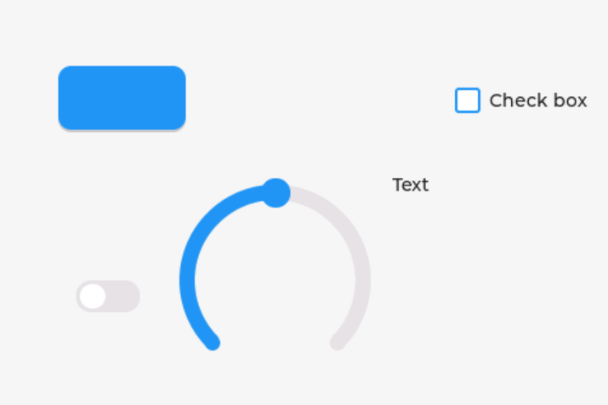
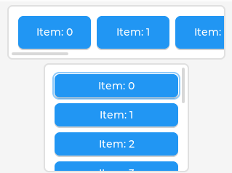
การจัดวางวัตถุ (Layouts)
No Layout คือ การจัดวางวัตถุด้วย Align และพิกัด x, y
Flex คือ การจัดให้วัตถุเรียงตัวกันตามแนวตั้งหรือแนวนอน (แบบเดียวกับ CSS)
ตัวอย่างการจัดวางแบบ No Layout
ตัวอย่างการจัดวางแบบ Flux

Slide 5
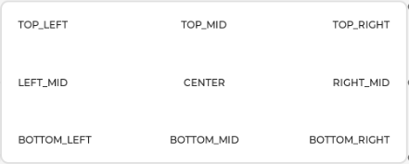
No Layout (1)
ใช้คำสั่ง lv_obj_set_align(obj, align); กำหนดตำแหน่งเริ่มต้นของ Widget ในหน้าจอ หรือใน body ของวัตถุแม่
LV_ALIGN_TOP_LEFT
LV_ALIGN_TOP_MID
LV_ALIGN_TOP_RIGHT
LV_ALIGN_BOTTOM_LEFT
LV_ALIGN_BOTTOM_MID
LV_ALIGN_BOTTOM_RIGHT
LV_ALIGN_LEFT_MID
LV_ALIGN_RIGHT_MID
LV_ALIGN_CENTER

Slide 6
No Layout (2)
กำหนดเยื้องซ้าย – ขวา บน-ล่าง จากตำแหน่งเริ่มต้นของวัตถุด้วยคำสั่งต่อไปนี้
lv_obj_set_x(obj, 10); // 10 px
lv_obj_set_y(obj, 20); // 20 px
lv_obj_set_pos(obj, 10, 20); // 10 px, 20 px
กำหนดเยื้องเป็น % ของขนาดจอ หรือวัตถุแม่
lv_obj_set_x(obj, lv_pct(50)); // 50%
lv_obj_set_y(obj, lv_pct(20)); // 20%
lv_obj_set_pos(obj, lv_pct(50), lv_pct(20)); // 50%, 20%

Slide 7
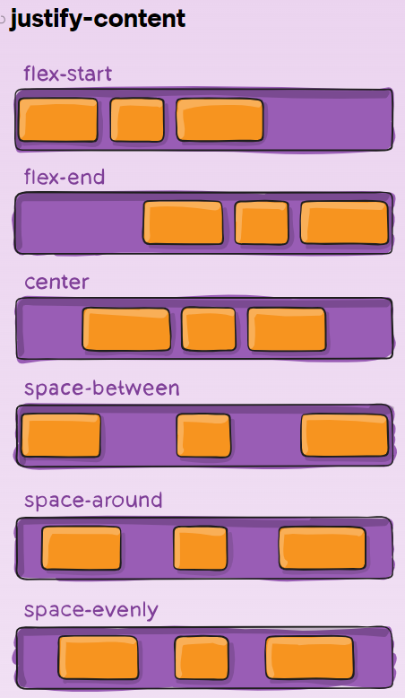
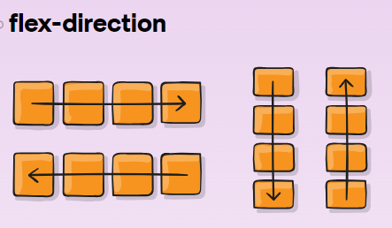
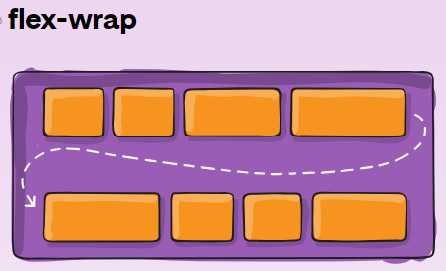
Flex
ได้รับแนวคิดมาจาก CSS Flex
กำหนดลักษะการเรียง และการเว้นระยะห่างแต่วัตถุได้
มีความยืดหยุ่นมากกว่า No Layout มาก

Slide 8
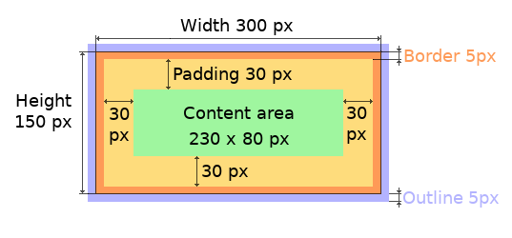
การกำหนดขนาด
กำหนดขนาดแบบพิกเซล (px)
lv_obj_set_width(obj, 150); // 150 px
lv_obj_set_height(obj, 200); // 200 px
lv_obj_set_size(obj, 150, 200); // 150 px, 200px
กำหนดขนาดแบบ % ของจอ หรือของวัตถุแม่
lv_obj_set_width(obj, lv_pct(50)); // 50%
lv_obj_set_height(obj, lv_pct(20)); // 20%
lv_obj_set_size(obj, lv_pct(50), lv_pct(20)); // 50%, 20%
กำหนดขยายตามเนื้อหาข้างใน
lv_obj_set_width(obj, LV_SIZE_CONTENT);
lv_obj_set_height(obj, LV_SIZE_CONTENT);
lv_obj_set_size(obj, LV_SIZE_CONTENT, LV_SIZE_CONTENT);

Slide 9
Flags
Flags คือ การตั้งค่า - กำหนดสถานะของวัตถุ ณ ขณะนั้น
LV_OBJ_FLAG_HIDDEN – สั่งซ่อน
LV_OBJ_FLAG_CLICKABLE – สั่งให้กดได้
LV_OBJ_FLAG_CHECKABLE – สั่งให้เข้า State CHECKED ได้
LV_OBJ_FLAG_SCROLLABLE – สั่งให้มี scrollbar ของวัตถุแม่ขึ้น เมื่อวัตถุลูกมีขนาดใหญ่เกินกว่าวัตถุแม่
การเปิดใช้ Flags
lv_obj_add_flag(obj, flag);
การปิดใช้ Flags
lv_obj_clear_flag(obj, flag);
**เป็นเพียง Flags ส่วนหนึ่ง ดูรายการ Flags ทั้งหมดได้ที่เอกสาร LVGL

Slide 10
Styles & State
Styles คือ หน้าตาของวัตถุ เช่น สี ความโค้ง ขนาด มีแนวคิดมาจาก style sheet ใน CSS ซึ่งใช้กำหนดหน้าตาของวัตถุบนเว็บ
State คือ กลุ่มของ Style ที่กำหนดให้แตกต่างกันได้ตามสถานะของวัตถุ ณ ขณะนั้น
LV_STATE_DEFAULT
LV_STATE_PRESSED
LV_STATE_DISABLED
LV_STATE_DEFAULT
LV_STATE_CHECKED
LV_STATE_DISABLED
LV_STATE_DEFAULT
LV_STATE_FOCUSED
LV_STATE_DISABLED
**เป็นเพียง State ส่วนหนึ่ง ดูรายการ State ทั้งหมดได้ที่เอกสาร LVGL

Slide 11
การกำหนด – ตรวจสอบ State ของวัตถุ
Checkbox
Switch
การตรวจสอบว่า Switch หรือ Checkbox อยู่ใน State CHECKED หรือไม่ ทำได้โดย
bool lv_obj_has_state(obj, LV_STATE_CHECKED)
การสั่งให้ Switch หรือ Checkbox เข้า State CHECKED ใช้
lv_obj_add_state(obj, LV_STATE_CHECKED);
การสั่งให้ Switch หรือ Checkbox ออกจาก State CHECKED ใช้
lv_obj_clear_state(obj, LV_STATE_CHECKED);

Slide 12
Event (1)
Event คือ เหตุการณ์ที่เกิดขึ้นกับวัตถุ เช่น มีการกดปุ่ม (Click), กดปุ่มค้าง (Long Pressed) ในการเขียนโปรแกรมใช้กำหนดว่าเกิดเหตุการณ์อะไร แล้วให้ทำอะไรต่อ
ตัวอย่างการตรวจจับเหตุการณ์กดปุ่ม
กดปุ่ม ครั้งที่ 1
ไฟติด
Event: Clicked
กดปุ่ม ครั้งที่ 2
ไฟดับ
Event: Clicked

Slide 13
Event (2)
LV_EVENT_CLICKED
LV_EVENT_VALUE_CHANGED
LV_EVENT_DEFOCUSED

Slide 14
Fonts (1)
Fonts (ฟอนต์) ใน LVGL ฝังฟ้อนต์ Montserrat มาในไลบรารี่ โดยเลือกเปิดได้ดังนี้
LV_FONT_MONTSERRAT_12
LV_FONT_MONTSERRAT_14
LV_FONT_MONTSERRAT_16
LV_FONT_MONTSERRAT_18
LV_FONT_MONTSERRAT_20
LV_FONT_MONTSERRAT_22
LV_FONT_MONTSERRAT_24
LV_FONT_MONTSERRAT_26
LV_FONT_MONTSERRAT_28
โดยรองรับตัวอักษรภาษาอังกฤษ ตัวเลข และสัญลักษณ์บางตัว
LV_FONT_MONTSERRAT_30
LV_FONT_MONTSERRAT_32
LV_FONT_MONTSERRAT_34
LV_FONT_MONTSERRAT_36
LV_FONT_MONTSERRAT_38
LV_FONT_MONTSERRAT_40
LV_FONT_MONTSERRAT_42
LV_FONT_MONTSERRAT_44
LV_FONT_MONTSERRAT_46
LV_FONT_MONTSERRAT_48

Slide 15
Fonts (2)
SquareLine Studio รองรับการนำฟอนต์สกุล .ttf เข้ามาใช้เอง โดยกำหนดค่าดังนี้
Range – ช่วงการนำเข้าตัวอักษร รหัส Unicode (ภาษาอังกฤษอยู่ช่วง 0x0020 ถึง 0x007F, ภาษาไทยอยู่ช่วง 0x0E00 ถึง 0x0E7F)
Bpp – ความละเอียดของตัวอักษร กำหนดได้ 1, 2, 4, 8
Size - ขนาดตัวอักษร

Slide 16
ข้อมูลเพิ่มเติม
LVGL Documents
https://docs.lvgl.io/

Slide 17





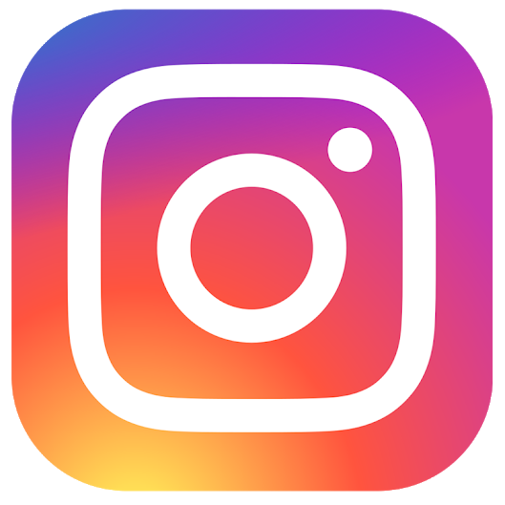
ติดต่อสอบถามเพิ่มเติม
www.ArtronShop.co.th
contact@atronshop.co.th
@artronshop
ArtronShop

